Slide 1
RELAZIONE DI PROGETTO · DATASET S2DS
Segmentazione dei Difetti nel Calcestruzzo Armato
Corrosione e spalling con YOLOv8s-seg e architettura compatta

Slide 2
Contesto e Motivazione
Sfida Infrastrutturale
Soluzione Automatica
Patrimonio invecchiato: Ponti e viadotti oltre la vita utile.
Visione artificiale: Immagini da droni e sensori mobili.
Ispezioni tradizionali: Costose, lente e rischiose in quota.
Apprendimento profondo: Analisi oggettiva e riproducibile.

Slide 3
Il Problema: Corrosione e Spalling
Corrosione dell'Armatura
Distacco Copriferro
Complessità Visiva
Macchie di ruggine superficiali da cloruri e carbonatazione.
Pressioni interne da ossidazione causano fessure e spalling.
Illuminazione disomogenea, ombre, umidità e texture irregolari.

Slide 4
Dataset S2DS e Preelaborazione
Struttura S2DS
Tessere 256×256
Tessere Senza Difetto
743 immagini originali da 1024×1024 pixel divise in training, validation e test.
Griglia 4×4 con fusione delle classi corrosione e spalling in un'unica categoria.
Aggiunte per misurare rigorosamente i falsi positivi su superfici integre.

Slide 5
Modello Standard: YOLOv8s-seg
Caratteristiche Chiave
Architettura anchor-free: 11,8 milioni di parametri totali.
93,83%
Backbone C2f & SPPF: Estrazione efficiente delle feature.
Testa di segmentazione: Prototipi e coefficienti di maschera.
Pixel Accuracy micro sui 187 tile positivi del test. Soglia fissa 0,25 e un solo seed; i tile puliti sono esclusi, quindi questa valutazione non misura i falsi positivi.

Slide 6
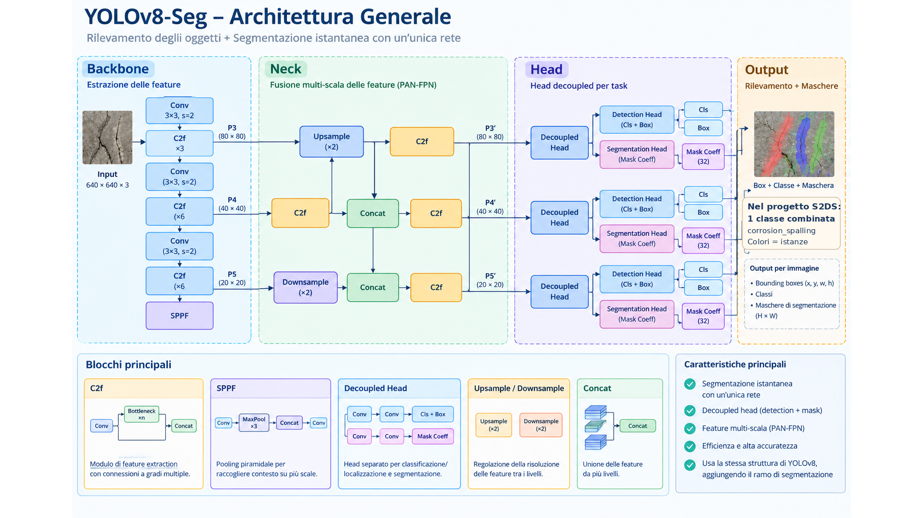
YOLOv8-Seg standard — architettura di riferimento
Segmentazione di istanza: la rete combina rilevamento degli oggetti e ricostruzione delle maschere.
INPUT
RGB
256 × 256
BACKBONE
Conv · C2f · SPPF
Feature P3 / P4 / P5
NECK PAN-FPN
Upsample + Concat + C2f
Fusione multi-scala
TESTE DI DETECTION E SEGMENTAZIONE
Classe e bounding box
Coefficienti delle maschere
OUTPUT PER ISTANZA
Maschera ricostruita da Proto × coefficienti
Associata alla classe e alla bounding box
1 · Backbone
2 · Neck PAN-FPN
3 · Detection + mask head
4 · Maschera per istanza
Le convoluzioni, i blocchi C2f e SPPF estraggono le caratteristiche dall’immagine. Le feature P3, P4 e P5 descrivono dettagli a scale diverse.
Upsampling, downsampling, Concat e C2f combinano le feature multi-scala: i livelli profondi aggiungono contesto, quelli più fini conservano i dettagli.
Le teste predicono classe e bounding box, oltre ai coefficienti della maschera. Il modulo Proto genera le mappe prototipo usate per ricostruire le maschere.
Ogni istanza rilevata ha una propria maschera. La testa standard non produce direttamente un’unica maschera semantica binaria.
Lettura dell’output
Adattamento al progetto S2DS
• La Detection Head stima le classi e le bounding box.
• La Segmentation Head produce i coefficienti delle maschere, combinati con Proto.
• La maschera finale è quindi associata a una singola istanza rilevata.
Nel confronto con il modello semantico, le maschere delle istanze vengono aggregate in una sola maschera binaria: corrosione + spalling. La figura mostra la struttura di riferimento standard; negli esperimenti S2DS l’input usato è 256 × 256 pixel.

Slide 7
Pipeline Compatta e Moduli
Blocchi Ghost
RepBlock
SimAM & DSIoU
Riduzione dei parametri tramite convoluzioni economiche, con operazioni depthwise.
Rami multipli in addestramento fusi in una sola convoluzione 3×3.
SimAM: attenzione senza parametri apprendibili. DSIoU: loss pesata sui bordi, usata soltanto nel training.

Slide 8
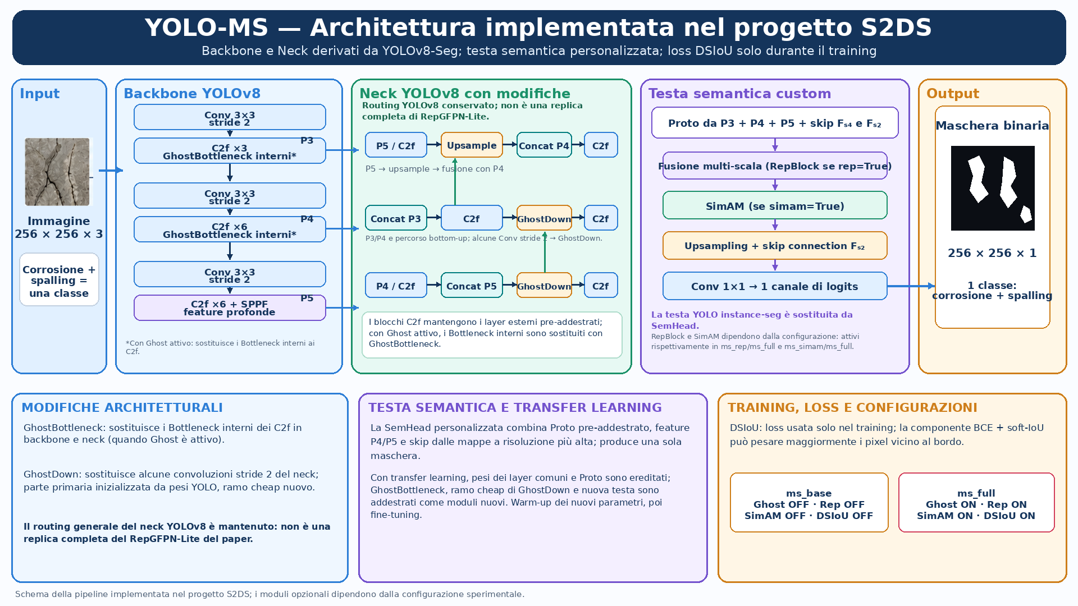
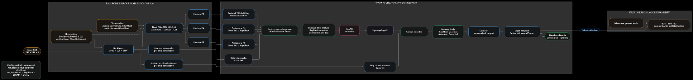
YOLO-MS — architettura implementata nel progetto S2DS
Backbone e Neck derivati da YOLOv8-Seg, testa semantica personalizzata e DSIoU applicata solo durante il training.
INPUT S2DS
RGB
256 × 256
BACKBONE + NECK
C2f / SPPF + PAN-FPN
GhostBottleneck e GhostDown
quando la configurazione li attiva
FEATURE MULTI-SCALA
P3 / P4 / P5
Proto + skip ad alta risoluzione
TESTA SEMANTICA
Fusione delle feature + upsampling
RepBlock quando previsto
SimAM opzionale
OUTPUT PIXEL-WISE
Conv 1×1 → un logit per pixel
Una maschera binaria: corrosione + spalling
SOLO DURANTE IL TRAINING · Maschera predetta + ground truth → BCE + soft-IoU con peso aggiuntivo sugli errori di bordo (DSIoU)
1 · Backbone e Neck
2 · Fusione delle feature
3 · Testa semantica
Con Ghost attivo, i bottleneck interni ai C2f diventano GhostBottleneck; alcune convoluzioni stride 2 del Neck diventano GhostDown. Il routing PAN-FPN resta quello YOLOv8.
La testa riutilizza Proto e combina feature P4/P5 con collegamenti skip ad alta risoluzione. RepBlock è usato nei blocchi di fusione quando previsto dalla configurazione.
SimAM è opzionale. La fusione finale e la convoluzione 1×1 producono un solo canale di logits, uno per pixel: non vengono restituite bounding box o maschere per istanza.
4 · Loss DSIoU (solo training)
5 · Transfer learning
La loss combina BCE e soft-IoU, con peso aggiuntivo agli errori vicino ai bordi. DSIoU guida l’ottimizzazione, ma non viene calcolata per generare la predizione in inferenza.
Si riutilizzano i pesi compatibili del modello YOLOv8-Seg pre-addestrato e il modulo Proto. La SemHead e gli altri moduli nuovi vengono addestrati con warm-up e successivo fine-tuning.
Output e nota metodologica: il modello produce una singola maschera semantica binaria (corrosione + spalling). La topologia PAN-FPN di YOLOv8 è mantenuta con modifiche selettive: l’implementazione del progetto non è una replica completa del RepGFPN-Lite descritto nel paper.

Slide 9
Risultati Principali
Confronto Prestazionale
IoU sui difetti: ms_base 88,5%, YOLO 86,5%; differenza non conclusiva (IC95% comprende 0). MS-Full: 85,2%.
Punto Chiave:
ms_base è competitivo; Ghost peggiora il compromesso, soprattutto in ms_full (−2,9 punti di IoU sui difetti e +7,7 punti di FP >1% rispetto a ms_base).
AUC a livello di tile: 95,9–97,7% per le varianti MS rispetto al 90,5% di YOLO.
Transfer learning: aumento dell’IoU sui difetti più netto per ms_base (+6,3 punti); effetto su ms_full non conclusivo.

Slide 10
4.4 Risultati Principali
Valori in %, media ± deviazione standard (seed 0, 1, 2)
Configurazione | IoU complessiva | IoU sui difetti | IoU medio per tessera positiva | FP > 1% | AUC
yolo_pre | 78,5 ± 2,8 | 86,5 ± 0,7 | 73,9 ± 3,8 | 10,9 ± 1,5 | 90,5 ± 3,3
ms_base | 86,2 ± 0,9 | 88,5 ± 1,0 | 78,7 ± 1,6 | 11,8 ± 2,1 | 96,9 ± 0,3
ms_ghost | 81,8 ± 2,0 | 85,6 ± 1,3 | 74,9 ± 1,7 | 19,4 ± 2,6 | 95,9 ± 0,7
ms_rep | 85,9 ± 1,7 | 89,4 ± 0,8 | 80,6 ± 0,8 | 13,0 ± 3,6 | 97,1 ± 1,5
ms_simam | 86,9 ± 0,3 | 89,2 ± 0,8 | 79,5 ± 1,3 | 11,2 ± 2,1 | 97,4 ± 0,8
ms_dsiou | 86,9 ± 0,7 | 88,9 ± 0,5 | 79,5 ± 0,3 | 13,5 ± 1,7 | 97,7 ± 0,5
ms_full | 80,8 ± 0,8 | 85,2 ± 0,2 | 74,8 ± 0,6 | 22,5 ± 3,2 | 96,0 ± 0,9
yolo_scratch | 75,8 ± 3,9 | 83,0 ± 1,5 | 70,2 ± 3,5 | 10,9 ± 6,8 | 89,2 ± 0,4
ms_base_scratch | 77,9 ± 2,5 | 82,2 ± 2,2 | 72,8 ± 1,6 | 24,4 ± 2,4 | 95,7 ± 0,8
ms_full_scratch | 77,5 ± 0,6 | 84,2 ± 0,4 | 74,8 ± 1,3 | 31,6 ± 1,9 | 93,9 ± 0,7
Tabella 2. Risultati principali dalle sperimentazioni di progetto S2DS
Modello Baseline di Riferimento (ms_base)

Slide 11
Falsi Positivi e Dimensioni Difetti
Comportamento negli Errori
Difetti piccoli: due misure
YOLOv8s-seg: FP ≥1 pixel nell’11% delle patch pulite; se presenti, area mediana ≈35% della patch.
Fascia 2–10%: ms_base IoU 52,8%; YOLOv8s-seg 41,6%.
MS semantici: FP ≥1 pixel nel 19% (ms_base) e 34% (ms_full) delle patch pulite; regioni spesso 1–3% dell’area.
Analisi aggregata ≤10%: +11,6 punti (IC95% +1,1/+20,1); risultato esplorativo, senza IC specifici per la singola fascia.
Nota: qui FP = ≥1 pixel; la tabella principale riporta FP >1% dell’area.

Slide 12
Costo Computazionale (RTX 5050)
Parametri e FLOPs
Latenza GPU
Latenza CPU
YOLOv8s-seg: 11.81 M / 6.41 GFLOPs.
Batch 1: 8,9 ms YOLO; 6,9 ms ms_base; 8,5–8,8 ms Ghost/Full.
CPU a 1 thread: 96 ms YOLO; 70 ms ms_ghost; 85 ms ms_full.
ms_ghost / ms_full: 5,76 M / 4,50 GFLOPs: −51% parametri e −30% GFLOPs rispetto a YOLO.
Più compatto non significa più veloce: ms_full è simile a YOLO e più lento di ms_base su GPU.
Rispetto a YOLO: circa −27% Ghost e −11% Full; misure sul portatile, non su hardware embedded.

Slide 13


POTENZIALI APPLICAZIONI
Applicazioni Pratiche
Ispezioni con Droni
Integrazione BIM & Gemelli Digitali
Manutenzione Predittiva
Monitoraggio automatizzato di viadotti, ponti e dighe, con acquisizione di immagini sul campo.
Mappatura 3D dei difetti direttamente sul modello informativo dell'infrastruttura.
Stima dell'evoluzione del danno per pianificare interventi di ripristino mirati.

Slide 14
PROSPETTIVE TECNOLOGICHE
Sviluppi Futuri
Analisi Multimodale
Edge Computing
Monitoraggio Temporale
Integrazione di immagini termografiche e dati ultrasonici per valutare difetti interni non visibili.
Ottimizzazione dei modelli per inferenza diretta su dispositivi embedded a bordo drone.
Algoritmi di rilevamento dei cambiamenti nel tempo per valutare il tasso di propagazione delle crepe.

Slide 15
Conclusioni
ms_base è competitivo: IoU complessiva 86,2% e IoU sui difetti 88,5%. Il confronto con YOLO sull’IoU dei soli difetti non è conclusivo.
Pretraining: utile per ms_base
MS-Full: meno parametri, ma più falsi positivi

